Slide 1


Slide 2
Matemática
Unidade 2
Circunferência, plano cartesiano e vistas

Slide 3
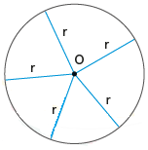
Circunferência
Circunferência é a figura geométrica formada por todos os pontos de um plano que distam igualmente de um ponto fixo desse plano.
raio
centro
• Esse ponto fixo é chamado de centro da circunferência (ponto O).
• A distância constante entre o ponto O e qualquer ponto da circunferência é o comprimento do raio, indicado por r.

Slide 4
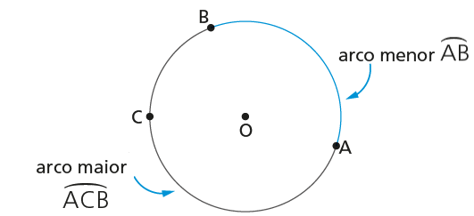
Arco de circunferência e ângulo central
Os pontos A e B dividem a circunferência em duas partes e cada uma dessas partes é chamada de arco de circunferência.
Qualquer ângulo que tenha o vértice no centro de uma circunferência é denominado ângulo central.
AÔB é um ângulo central.

Slide 5
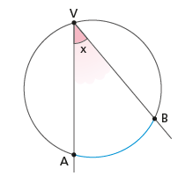

Ângulo inscrito em uma circunferência
Chamamos de ângulo inscrito todo ângulo cujo vértice está sobre a circunferência e os lados passam por outros pontos distintos dessa circunferência.
Como o ângulo central tem a mesma medida do arco determinado por ele na circunferência, a medida do ângulo inscrito é igual à metade da medida do arco determinado por ele na circunferência.
• x é a medida do ângulo inscrito ;
• é o arco determinado pelo ângulo inscrito .

Slide 6
Relação entre um ângulo central e um ângulo inscrito em uma circunferência
Em uma circunferência, quando um ângulo central e um ângulo inscrito correspondem a um mesmo arco, a medida do ângulo central é o dobro da medida do ângulo inscrito.
O centro O pertence a um dos lados do ângulo inscrito.
O centro O é externo ao ângulo inscrito.
O centro O é interno ao ângulo inscrito.

Slide 7
Plano cartesiano
A localização de cada ponto do plano cartesiano é indicada por coordenadas cartesianas, que são representadas por um par ordenado na forma (x, y), em que x é abscissa e y é a ordenada do ponto.
Observe, abaixo, por exemplo, como indicar o ponto A(-3, 2).

Slide 8

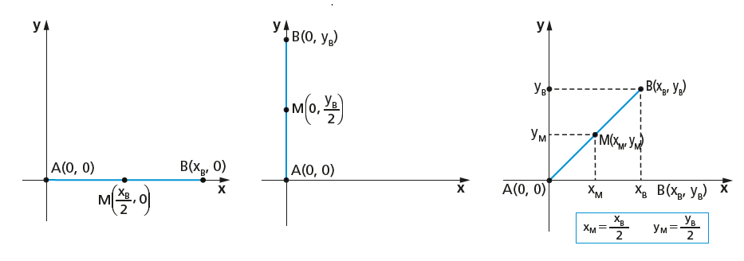
Ponto médio de um segmento no plano cartesiano
Coordenadas do ponto médio (M) de um segmento quando uma das extremidades do segmento está na origem dos eixos cartesianos.

Slide 9
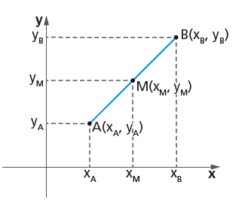


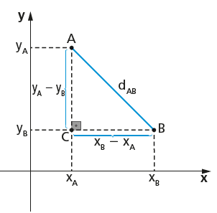

Ponto médio de um segmento e distância no plano cartesiano
Coordenadas do ponto médio M
de um segmento qualquer:
• x_{M} é o valor médio de x_{A} e x_{B}:
• y_{M} é o valor médio de y_{A} e y_{B}:
Distância (d_{AB}) entre os pontos A e B:

Slide 10

Projeção ortogonal
A projeção ortogonal de um ponto P em um plano, ao qual o ponto P não pertence, corresponde ao ponto P₁ desse plano, de maneira que seja uma reta perpendicular a tal plano.

Slide 11
Projeção ortogonal
Projeção ortogonal de um cilindro em um plano.
Projeção ortogonal de uma pirâmide de base quadrada em um plano.
Projeção ortogonal de um cubo em um plano.

Slide 12
Projeção ortogonal
Representação de um bloco retangular com projeção ortogonal em três planos distintos: I, II e III.
A figura obtida em cada um desses planos de projeção corresponde a uma vista ortogonal, estabelecida de acordo com um referencial.

Slide 13
Perspectiva com ponto de fuga
1
2
3
5
4

